Slide 1
实验十五 PowerDesigner

Slide 2
PowerDesigner工具简介
PowerDesigner是Sybase公司的CASE工具集，使用它可以方便的对管理信息系统进行分析设计，它的功能涵盖了数据库模型设计的全过程。
在设计过程中，需要使用PowerDesigner自带的各种可视化设计工具，就可以直观地建立所需的数据表，并描述它们之间的联系，最终还可以把他们转换为能被数据库管理系统识别的SQL脚本，从而便捷的完成数据库后台的建设。

Slide 3
考试系统实体关系设计
实体关系设计是在需求分析的一个环节过程，这一过程中产生E-R图，该图由实体、属性和联系三个要素构成。
E-R图向关系模型转化原则：
  一个实体转化为一个关系，实体的属性就是关系的属性，实体的码就是关系的码。
  一个联系也转化为一个关系，联系的属性及联系所连接的实体的码都转化为关系的属性。

Slide 4
erage
ersalary
eesex
eename
ersex
考生
eeage
ername
考官
erdepa
eeid
erid
eedepa
制卷
答卷
f_score
achieve
试卷
eduration
eid
etype
ename

Slide 5
考官表：examiner(erid,ername, ersex,erage, ersalary,erdepa)
考生表：examinee(eeid,eename,eesex,eeage,eedepa)
试卷表：exampaper (eid, ename, etype, eduration)
考生答卷表：eeexam(eeid,eid,achieve)
考官制卷表：erexam(erid,eid,f_score)

Slide 6
考试系统的逻辑结构设计
逻辑结构设计是根据关系模型E-R图的特点和限制转换为特定的DBMS支持下的数据模型，并进行优化。
将E-R图转化为关系模式。
将概念模型转化为逻辑模型。

Slide 7
在转换时，需要遵守一定的规则：
一个实体型转换为一个关系模型。实体的属性就是关系的属性，实体的码就是关系的码。
一个1：1联系可以转换为一个独立的关系模式，也可以与任意一端对应的模式合并。
一个1：n联系可以转换为一个独立的关系模式，也可以与n端对应的关系模式合并。
一个m：n联系可以转换为一个独立的关系模式。
有些1：n的联系，将属性合并到n端后，该属性也作为主码的一部分。

Slide 8
E-R图转换为数据模型
考生表：examinee(eeid,eename,eesex,eeage,eedepa)，其中考生号eeid为主键；
试卷表：exampaper (eid, ename, etype, eduration)，其中试卷编号eid为主键；
考官表：examiner(erid,ername, ersex,erage, ersalary,erdepa)。
在E-R图中，考生和试卷为多对多的关系，考官与试卷为一对多的关系。如下：
  考生答卷表：eeexam(eeid,eid,achieve)，其中考生号与试卷编号为联合主键；
  考官制卷表：erexam(erid,eid,f_score)，其中考官编号和试卷编号为联合主键。

Slide 9
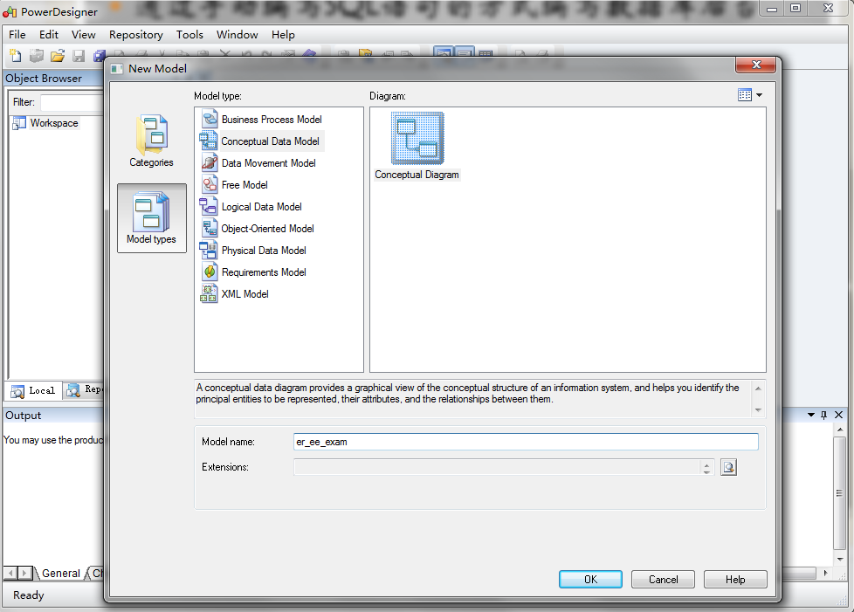
考试系统物理结构设计
通过手动编写SQL语句的方式编写数据库后台
通过PowerDesigner建立数据库后台

Slide 10
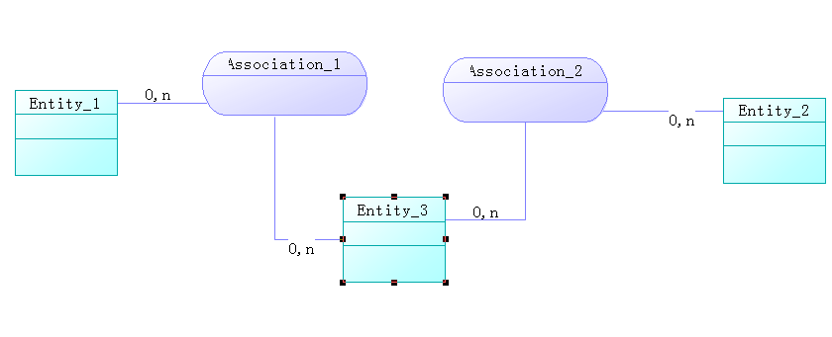
第二步：从右侧的模版（Palette）中单击“实体（Entity）”图标，并单击设计区域，将实体添加到设计视图中。重复此操作，添加三个实体（Entity）、两个联系（Association Link）。

Slide 11
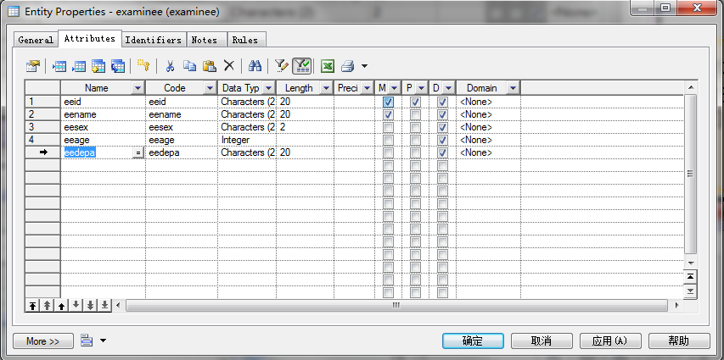
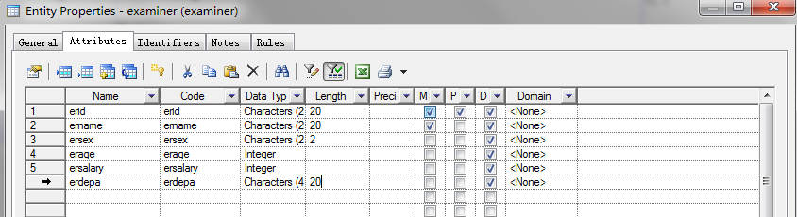
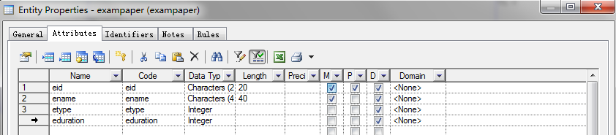
第三步：依次右键单击每一个实体，在弹出的菜单中单击“属性”，在弹出的“实体属性”对话框中选择“常规选项卡”，并在实体“名称”文本框中输入对应的实体名。在“属性”选项卡中，编辑每个实体的属性。
M表示此字段不能为空；
P表示此字段为主键；
D表示此字段的信息将显示在设计视图上。

Slide 12
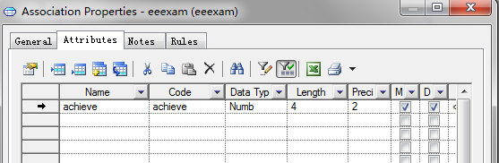
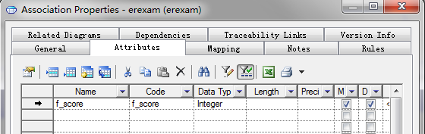
依次右键单击联系，选择Properties选项，更改联系名称、添加属性及联系类型（0,1/1,1/0,n/1,n）。

Slide 13
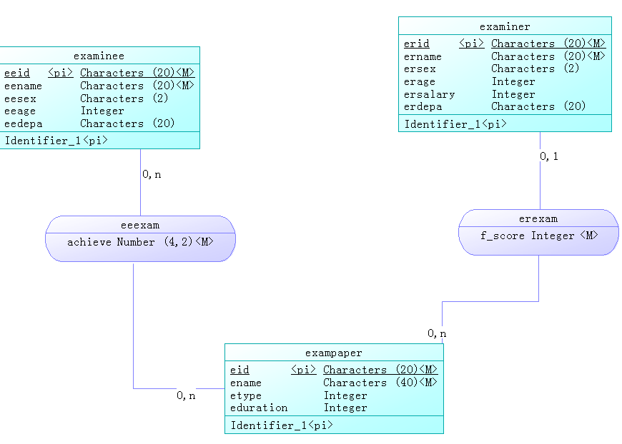

Slide 14
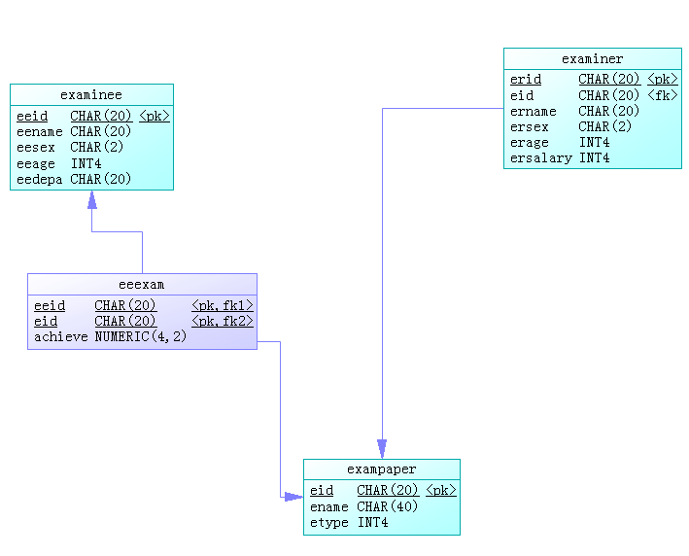
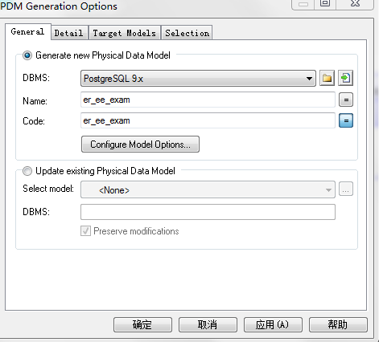
第四步：概念模型设计完成后，单击菜单“工具”→“生成物理属性模型”选项。
思考：制卷表为什么会消失？如何使其出现？

Slide 15
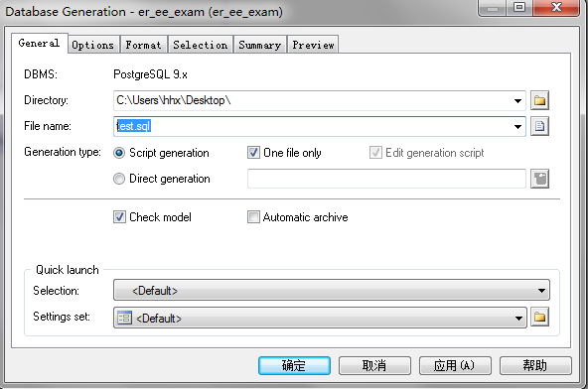
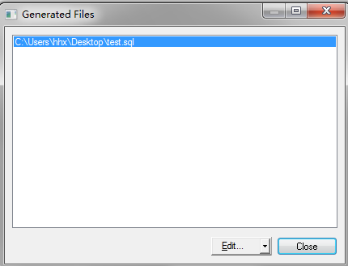
第五步：在菜单栏“Database”选项中，选择“Generate Database”，将物理模型转化成SQL语句。

Slide 16
第六步：将生成的sql文件导入到Postgresql中。

